Slide 1
NỘI QUY LỚP HỌC
PHÁT BIỂU
+ 01 điểm/3 lần giơ tay + trả lời đúng.
Điểm sẽ được tích ngay sau tiết học
Điểm được cộng vào điểm kiểm tra hệ số 1
Ghi nhận tích điểm của nhóm cho cá nhân
QUY TẮC TIẾNG ỒN
Giữ trật tự trong lớp
L1: Nhắc nhở
L2: -1đ/Không được tham gia trò chơi nhận thưởng/Trừ thưởng
Khi trao đổi nhóm, HS trao đổi âm thanh đủ nghe trong nhóm
L1: Nhắc nhở
L2: -1đ/Trừ thưởng các thành viên nhóm

Slide 2


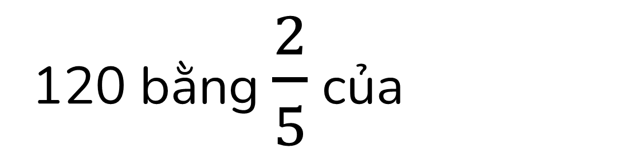
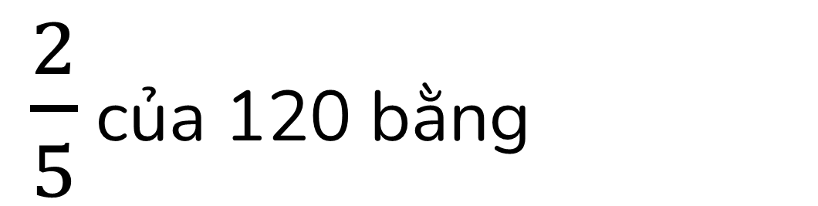
$\frac{2}{5}$ của 120 bằng
120 bằng $\frac{2}{5}$ của

Slide 3

SỐ HỌC 6 - CHƯƠNG V: PHÂN SỐ VÀ SỐ THẬP PHÂN
BÀI 10: HAI BÀI TOÁN
VỀ PHÂN SỐ (TIẾT 1)
GIÁO VIÊN GIẢNG DẠY: DƯƠNG HUYỀN TRANG

Slide 4


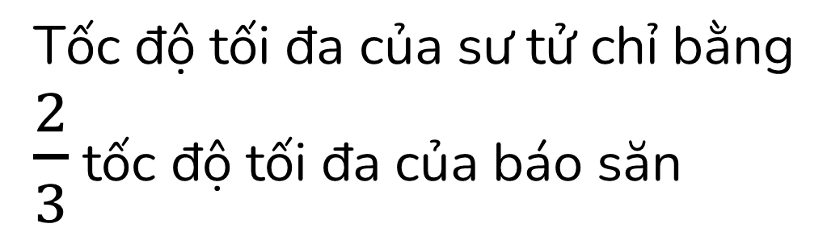
I. TÌM GIÁ TRỊ MỘT PHÂN SỐ CỦA MỘT SỐ CHO TRƯỚC
Báo săn (báo Cheetah) có tốc độ tối đa lên tới 120km/h
Tốc độ tối đa của sư tử chỉ bằng $\frac{2}{3}$ tốc độ tối đa của báo săn

Slide 5
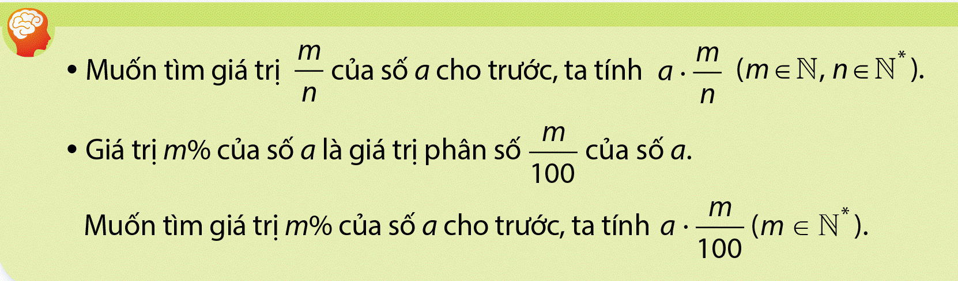
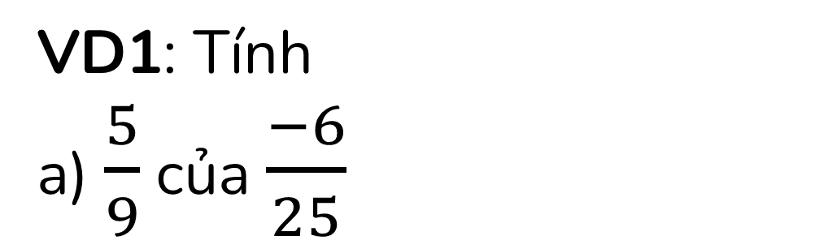
I. TÌM GIÁ TRỊ MỘT PHÂN SỐ CỦA MỘT SỐ CHO TRƯỚC
VD1: Tính
a) $\frac{5}{9}$ của $\frac{−6}{25}$
b) 30% của150

Slide 6




LUYỆN TẬP!

Slide 7

HOẠT ĐỘNG NHÓM 3-4
Chuyển đề
B1- LÀM CÁ NHÂN TRONG NHÓM
1
2
Mỗi thành viên của nhóm làm 1 phiếu đề theo thứ tự trong 1p30s vào vở. Hết giờ, GV hô hiệu lệnh CHUYỂN, HS chuyển đề theo vòng tròn cho bạn kế tiếp theo sơ đồ.
Yêu cầu: Trình bày:
Đề …
Số đó là: ……………………………………..
Chuyển đề
Chuyển đề
4
3
Chuyển đề
Chuyển đề
Chuyển đề
B2- LÀM NHÓM
Thống nhất đáp án của nhóm trong 2 phút, chữa lỗi và hướng dẫn bạn cùng nhóm
1
2
3
Chuyển đề

Slide 8

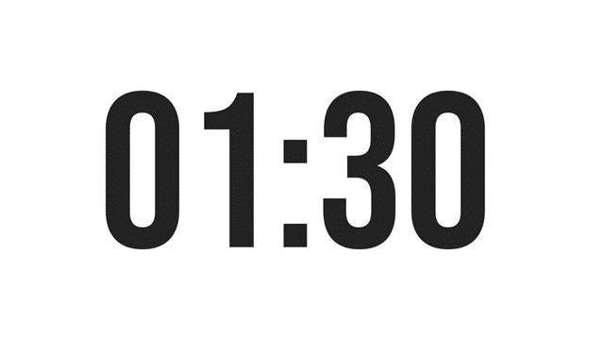
HOẠT ĐỘNG NHÓM 4
ĐỀ 1
ĐỀ 2
ĐỀ 1
ĐỀ 2
ĐỀ 3
1
2
1
2
3
ĐỀ 4
4
3
ĐỀ 4
ĐỀ 3
LƯỢT 1

Slide 9
HOẠT ĐỘNG NHÓM 4
ĐỀ 4
ĐỀ 1
ĐỀ 4
ĐỀ 1
ĐỀ 2
1
2
1
2
3
ĐỀ 3
4
3
ĐỀ 3
ĐỀ 2
LƯỢT 2

Slide 10
HOẠT ĐỘNG NHÓM 4
ĐỀ 3
ĐỀ 4
ĐỀ 3
ĐỀ 4
ĐỀ 1
1
2
1
2
3
ĐỀ 2
4
3
ĐỀ 2
ĐỀ 1
LƯỢT 3

Slide 11
HOẠT ĐỘNG NHÓM 4
ĐỀ 2
ĐỀ 3
ĐỀ 2
ĐỀ 3
ĐỀ 4
1
2
1
2
3
ĐỀ 1
4
3
ĐỀ 1
ĐỀ 4
LƯỢT 4

Slide 12


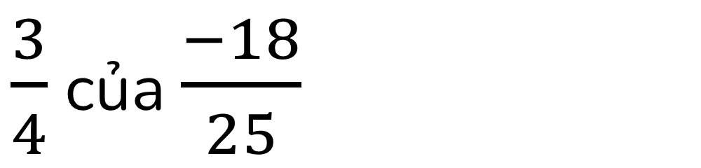
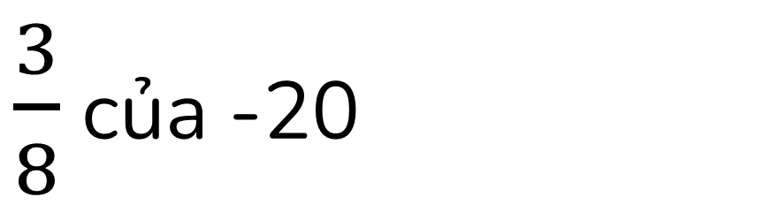
THẢO LUẬN NHÓM
$\frac{3}{8}$ của -20
ĐỀ 1. Tính
ĐỀ 2. Tính
17% của 1 200
$\frac{3}{4}$ của $\frac{−18}{25}$
ĐỀ 3. Tính
40% của $\frac{20}{9}$
ĐỀ 4. Tính

Slide 13
$\frac{2}{5}$ của 120 bằng
48

Slide 14


VẬN DỤNG

Slide 15
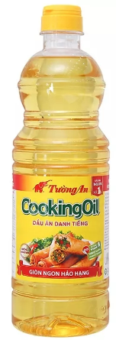
BÀI TẬP
Bài toán. Tính giá của một chai dầu ăn mà người mua phải trả. Biết mặt hàng này phải tính thuế VAT 5% và giá chưa thuế của 1 chai dầu ăn là 50 000đ

Slide 16
VAT nghĩa là Thuế giá trị gia tăng. Khi mua sản phẩm, người mua cần phải trả thuế VAT. Tùy từng loại mặt hàng mà giá trị thuế VAT khác nhau.
Công thức tính giá sản phẩm:
+ Tiền thuế sản phẩm = Giá sản phẩm trước thuế . VAT
+ Giá trị sản phẩm người mua phải trả = Giá sản phẩm trước thuế + Tiền thuế sản phẩm

Slide 17
TỔNG KẾT
Quy tắc tìm giá trị một phân số của một số

Slide 18
HƯỚNG DẪN VỀ NHÀ
Học thuộc quy tắc tìm giá trị một phân số của một số
Làm các bài tập: 1 (b,c); 3; 4(SGK-69)
Đọc trước mục II

Slide 19
HÃY NÓI…
3 điều mà con học được
2 điều mà con thích nhất trong tiết học
1 câu hỏi mà con còn thắc mắc

Slide 20
THANK YOU

